Slide 1
ІДЕЯ:
Розробка та лобіювання
законопроекту про
дійсне, а не формальне,
запобігання рейдерству
в Україні
Олександр Гуміров

Slide 2
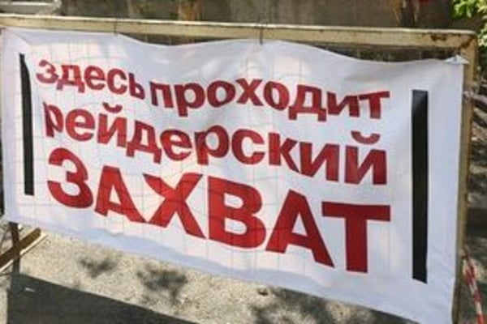
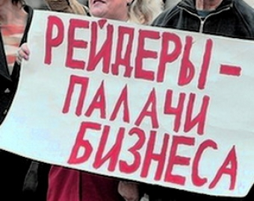
За останні 5 років в Україні відбулось більше 1800 рейдерських захоплень бізнес-об’єктів!
З них 654 (36%) за останній рік!
Це відбувається двічі кожного дня!
Протягом 2018 року щоденно в Україні захоплювалось дві-три квартири, які є єдиним
житлом громадян.

Slide 3
ТРЕБА НЕГАЙНО ЗРОБИТИ:
ВИДАЛИТИ ПРОГАЛИНИ ІЗ ДІЮЧОГО ЗАКОНОДАВСТВА
ВИПИСАТИ ЮРИДИЧНІ ТЕКСТИ І ПРОЦЕДУРИ
ТАКИМ ЧИНОМ, ЩОБ УНЕМОЖЛИВИТИ РІЗНОЧИТАННЯ
СТВОРИТИ ДІЄВИЙ ЮРИДИЧНИЙ ІНСТРУМЕНТ
ДЛЯ ЗАХИСТУ ПРАВ ВЛАСНИКІВ
ЗМУСИТИ ВЛАДУ ПРИЙНЯТИ ЦИВІЛІЗОВАНІ «ПРАВИЛА ГРИ»
ПОСИЛЕННЯ ВІДПОВІДАЛЬНОСТІ
СТВОРЕННЯ ОРГАНІВ ТА КОМІСІЙ
СЕМІНАРИ ТА КОНФЕРЕНЦІЇ
НАБУ, САП, ВАСУ
ЗВЕРНЕННЯ ДО ВЛАДИ
АПЕЛЮВАННЯ ДО «ЗАХОДУ»
ЦІ ЗАХОДИ НЕ ПРАЦЮЮТЬ
КОРУПЦІЯ ТА НИЗЬКА ЯКІСТЬ ЗАКОНІВ

Slide 4
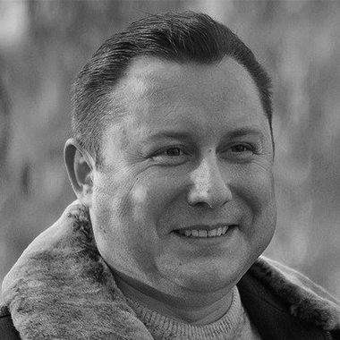
В КОМАНДІ ПРОЕКТУ:
12 юристів-практиків із різних регіонів України
активісти і лідери 7 громадських організацій
близько 300 постраждалих громадян
826/20084/14 – визнано незаконною і скасовано
постанову Кабміну №662 від 26.11.2014 р.
зупинено хвилю рейдерства на Одещині
815/3064/17 – визнано незаконним і скасовано
бюджет Одеської області на 2017 рік
оскаржено до Конституційного Суду України
закон №6027-Д «Про відновлення кредитування»
ОЛЕКСАНДР ГУМІРОВ
правозахисник
Голова ГО «Справа принципу»
НЕ ВДАЛОСЬ ЗАПОБІГТИ ПРИЙНЯТТЮ ВЕРХОВНОЮ РАДОЮ
НОВИХ РЕЙДЕРСЬКИХ ЗАКОНІВ :
«Про відновлення кредитування»
«Кодекс банкрутства»

Slide 5
ПЛАН НАСТУПНИХ ДІЙ:
Провести «круглі столи» в регіонах, узагальнити правовий матеріал, зібрати експертні думки.
Скласти текст законопроекту, передати його для експертного дослідження в юридичні ВНЗ, до колегій адвокатури і органів суддівського самоврядування.
Визначити депутата, якому запропонувати зареєструвати законопроект в Верховній Раді.
Провести заходи лобіювання, масові акції та домогтись прийняття проекту, як Закону України.
ОЛЕКСАНДР ГУМІРОВ
правозахисник
Голова ГО «Справа принципу»

Slide 6
«ПОПУЛЯРНІ» ОБ’ЄКТИ РЕЙДЕРСТВА
ТЕМАТИЧНІ БЛОКИ ЗАКОНОПРОЕКТУ ТА ЇХ «БОЛЬОВІ ТОЧКИ»
ЖИТЛО ГРОМАДЯН
мораторій на стягнення
реєстраційні дії
захист споживача
тільки судові процедури
ОБ’ЄКТИ БІЗНЕСУ
корпоративні процедури
реєстраційні дії
монополія держави на силу
захист інвестора
ФЕРМЕРСЬКА ЗЕМЛЯ
фіктивні договори відчуження
процедури продажу та оренди
статус врожаю та рослин
кадастрові розбіжності
ПОЛІТИЧНІ ОСЕРЕДКИ
формування структури
затвердження списків
привабливість мандатів
виборчі комісії

Slide 7
ОЧІКУВАНІ РЕЗУЛЬТАТИ:
Викорінення рейдерства
Забезпечення та
непорушність
права власності
Підвищення інвестиційної привабливості України
Ріст економіки
та достатку українців
fb.com/raider.ni
ВСЕ
БУДЕ
ДОБРЕ!

